Slide 1

BAP KOORDİNATÖRLÜĞÜ-2018

Slide 3
SUNUM PLANI
1-Kuruluş 4
2-Misyon 5
3-Vizyon 6
4-Teşkilat Yapısı 7
5-Fiziki Yapı 12
6-Yönerge 13
7-e-BAP Otomasyonu 15
8-Bütçe 20
9-Projeler 26
10-Sonuç 34

Slide 4
KURULUŞ
BAP Koordinatörlüğü, Üniversitemizin araştırma faaliyetlerini arttırmak ve bu bağlamda araştırmacılara finansal destek sağlamak amacıyla 2011 yılında kurularak hizmet vermeye başlamıştır.
Koordinatörlüğümüzün kuruluş gerekçesi, 2547 sayılı Yükseköğretim Kanunu’nun 4-c ile 58-b Maddelerine dayanır. Birimimiz, tüm Fakülte, Yüksekokul ve Enstitülerin yürütmekte olduğu bilimsel araştırma ve geliştirme projelerini YÖK’ün BAP Yönetmeliği çerçevesinde koordine etmektedir.

Slide 5
MİSYON
Gelişen teknoloji dünyasında bilgi çağını takip eden bilim insanlarını desteklemek.

Slide 6
VİZYON
Üniversitemiz bilim insanlarının başarılarını yükseltmek, akademik yaşamlarını kolaylaştırmak, ulusal ve uluslararası platformlarda etkinlik ve saygınlığına katkıda bulunmak.

Slide 7
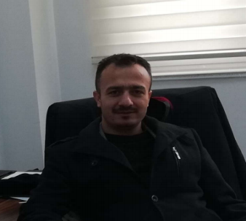
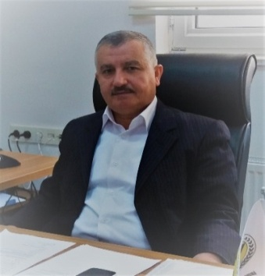
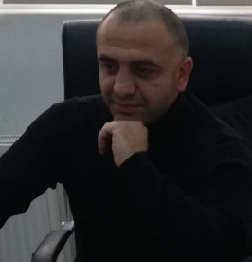
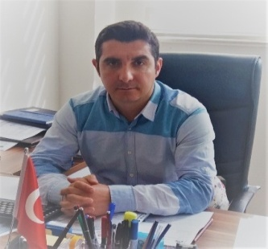
TEŞKİLAT YAPISI
Dr. Öğr. Üyesi Mesut Budak
KOORDİNATÖR
Dr. Öğr. Üyesi Muhammet Ali KARA
GERÇEKLEŞTİRME GÖREVLİSİ
M. Beşir DÜNDAR
BİLGİSAYAR İŞLETMENİ
Übeydullah CANTEMİZ
BİLGİSAYAR İŞLETMENİ
Abdülhaluk ALTUN
DAİRE BAŞKANI

Slide 8
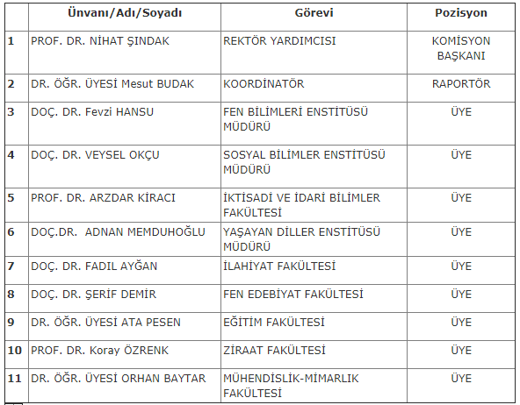
BAP KOMİSYONU

Slide 9
BAP KOMİSYONU
Komisyonun görev ve sorumlulukları arasında aşağıdaki maddeler bulunmaktadır;
a. Proje başvuru takvimini hazırlayarak duyurur,
b. Projelerle ilgili formları hazırlayarak araştırmacılara duyurur,
c. Üniversitemiz bilim politikaları doğrultusunda, proje başvuruları ve değerlendirmesinde dikkate alınacak ilkeleri belirler ve araştırmacılara duyurur,
d. Her yıl projeler için sağlanacak destek limitlerini belirler ve duyurur,
e. Desteklenmesine karar verilen projeler için ayrıntıların belirtildiği bir sözleşme protokolü hazırlar,
f. Proje başvurularını inceler. Gerekli gördüğü proje önerilerini hakemlere gönderir ve gelen raporları da değerlendirerek projenin desteklenip desteklenmeyeceğine karar verir,
g. Projeler kapsamında sunulan rapor ve yayınlar ile ek bütçe, ek süre ve diğer tüm talepleri değerlendirerek karara bağlar,
h. Gerekli gördüğü hallerde proje çalışmalarını yerinde inceleyebilir, proje yürütücülerini değiştirebilir, projeyi yürürlükten kaldırabilir,
i. Her yılın sonunda desteklenen, kapsama alınan, sürmekte olan veya sonuçlanan projeler ve üniversitenin bilimsel etkinlikleri hakkında Rektörlüğe bilgi sunar,
j. Sözleşme ve yönerge maddelerine aykırı durumlarda gerekli yaptırımlara karar verir.

Slide 10
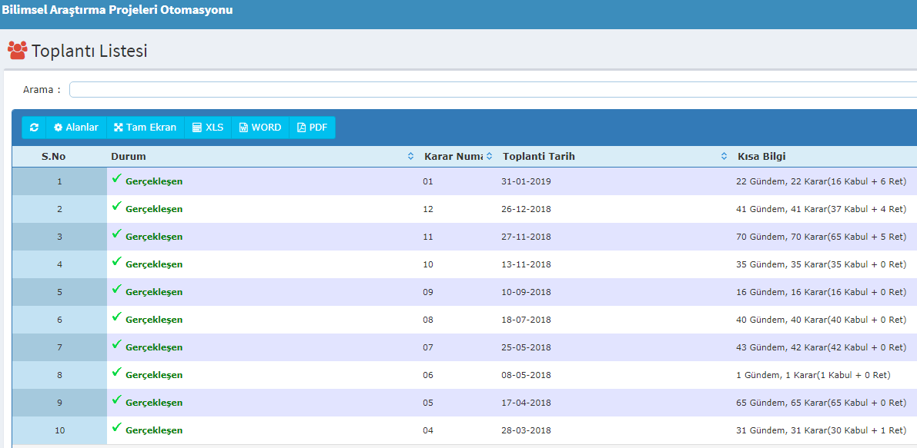
BAP YÖNETİM KURULU

Slide 11
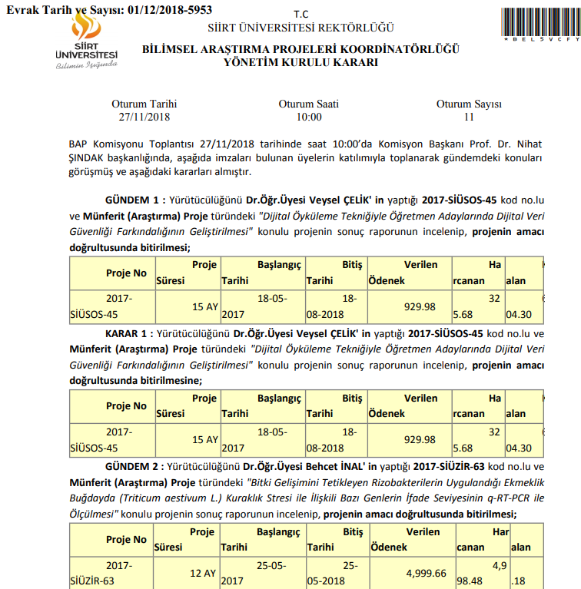
BAP YÖNETİM KURULU

Slide 12

FİZİKİ YAPI
Koordinatörlüğümüz Rektörlük B Blok 1’inci katında yer almakta olup;
1 Adet Koordinatör Ofisi
1 Adet Daire Başkanı/Uzman Ofisi
1 Adet Proje Takip ve Mali İşlemler Ofisi
olmak üzere toplam 3 odada hizmet vermektedir.

Slide 13
BAP YÖNERGESİ
Öğretim üyeleri ile doktora, tıpta uzmanlık ya da sanatta yeterlik eğitimini tamamlamış araştırmacılar aynı anda en fazla üç (3) lisansüstü ve bir (1) münferit projede; münferit projesi olmayanlar ise en fazla dört (4) lisansüstü projede “proje yürütücüsü” olarak görev alabilirler.
Destek alan projelerin gelişme ve sonuç raporlarını süresi içinde sunmayan proje yürütücüsü, bu eksikliklerini tamamlamadan yeni proje önerisinde bulunamaz ve devam eden projelerinde hiçbir işlemi yapamaz.
Proje kapsamında yapılan harcamalar Sayıştay denetimine tabidir.

Slide 14
BAP YÖNERGESİ
Proje Öneri Formu, proje yürütücüsü tarafından e-BAP otomasyon sistemine yüklenir ve projenin bir nüshası ıslak imzalı olarak BAP Birimine sunulur. Başvuru sırasında varsa projeyi destekleyen diğer kurumların destek mektupları ve istenen bütçe ile ilgili sarf, hizmet ve demirbaş benzeri tüm kalemler için en az bir proforma faturanın otomasyona yüklenmesi ve Koordinatörlüğümüze sunulması zorunludur.
BAP Komisyonu, proje ön değerlendirilmesi ve seçiminde hakemlerin desteklerinden yararlanabilir.
BAP Koordinatörlüğünce desteklenen Araştırma (Münferit) projeleri, Lisansüstü Projeler ve Doktora Projeleri en az 6 ay en çok 36 ay (ek süre dâhil) içinde tamamlanır.

Slide 15
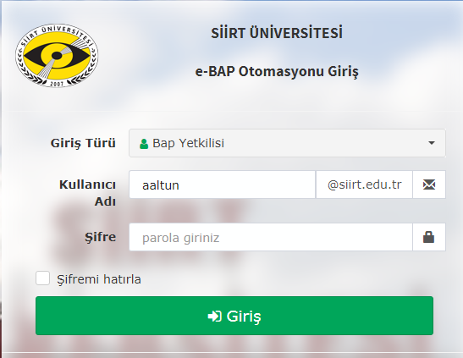
e-BAP OTOMASYONU
Otomasyonda kişinin durumuna uygun olarak Giriş Türü;
Yürütücü, Bap Yetkilisi, Bap Komisyonu, Raportör, Hakem veya Firma olarak Seçilir.

Slide 16
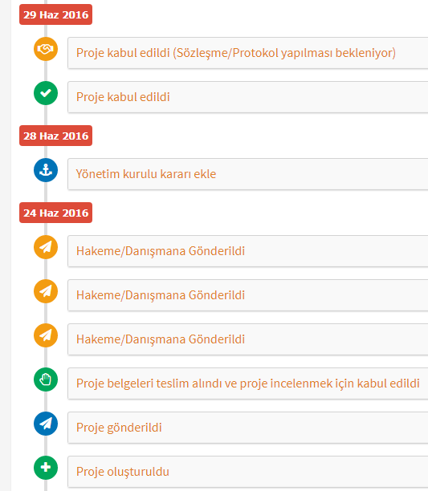
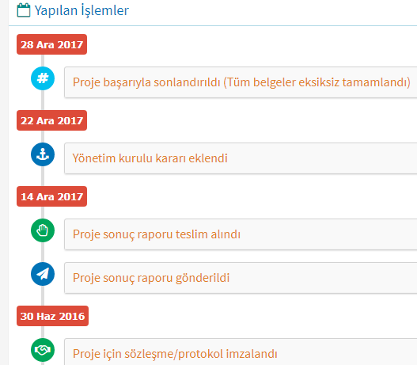
e-BAP OTOMASYONU-İŞLEM SÜREÇLERİ

Slide 17
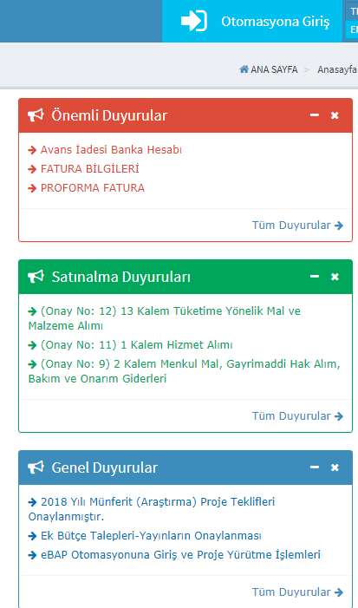
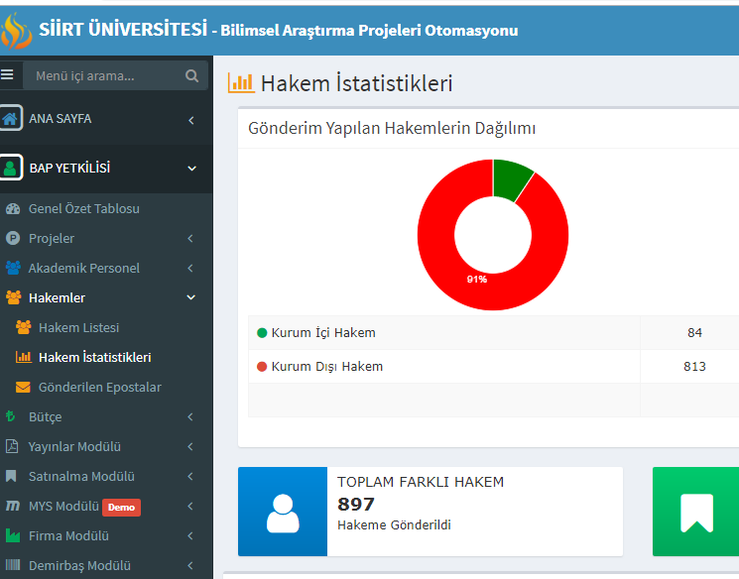
e-BAP OTOMASYONU

Slide 18
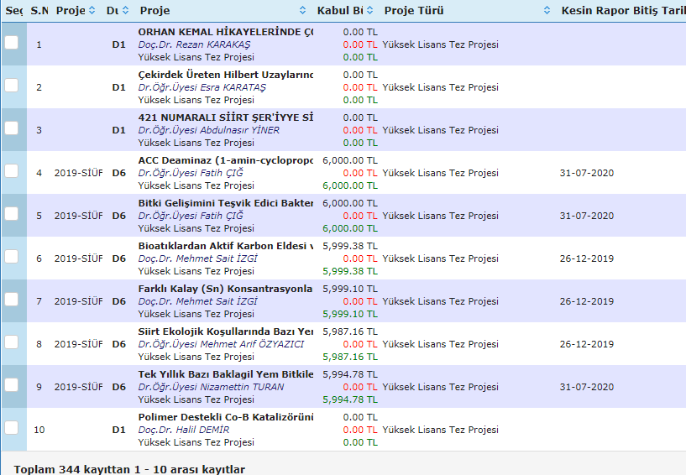
e-BAP OTOMASYONU-PROJE LİSTESİ

Slide 19
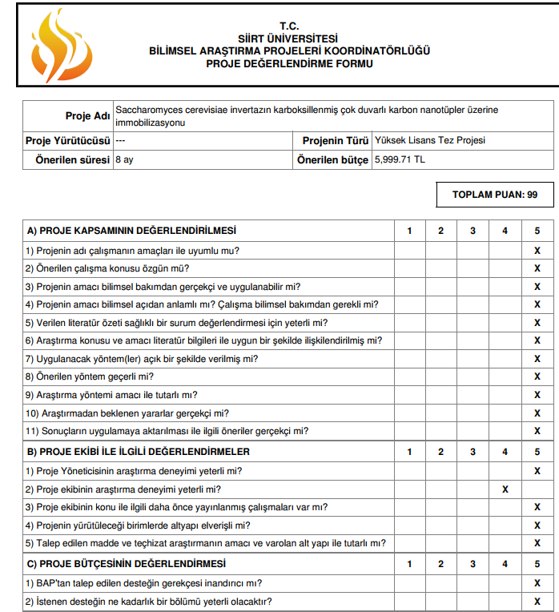
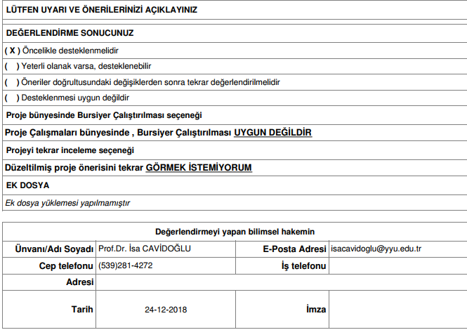
PROJENİN DEĞERLENDİRİLMESİ-HAKEMLERE GÖNDERME

Slide 20
BÜTÇE
Dönem | Aktarılan Ödenekler | Tutar(TL)
2010 | 2010 YILI BÜTÇESİ-Kalkınma Bakanlığı | 100.000,00
2011 | 2011 YILI BÜTÇESİ-Maliye Bakanlığı | 120.000,00
2012 | 2012 YILI BÜTÇESİ-Maliye Bakanlığı | 270.000,00
2013 | 2013 YILI BÜTÇESİ-Maliye Bakanlığı | 275.000,00
2013 | Döner Sermayeden Aktarılan | 10.640,00
2014 | 2014 YILI BÜTÇESİ-Maliye Bakanlığı | 170.000,00
2014 | Döner Sermayeden Aktarılan | 154.000,00
2014 | Diğer Gelirler-Bağış | 10,00
2015 | 2015 Yılı Bütçesi-Maliye Bakanlığı | 215.000,00
2015 | Döner Sermayeden Aktarılan | 61.000,00
2015 | Diğer Gelirler-Bağış | 280,00
2016 | 2016 Yılı Bütçesi-Maliye Bakanlığı | 214.000,00
2016 | Döner Sermayeden Aktarılan | 162.000,00
2017 | 2017 Yılı Bütçesi-Maliye Bakanlığı | 189.300,00
2017 | Döner Sermayeden Aktarılan | 150.000,00
2018 | 2018 Yılı Bütçesi-Maliye Bakanlığı | 214.900,00
2018 | Döner Sermaye ve Tezsiz Yüksek Lisans Gelirleri Aktarılan | 344.823,00

Slide 21
2018 YILI HARCAMALARI
Bütçe Tertibi | Harcama Tutarı
03.02- Tüketime Yönelik Mal ve Malzeme Alımı | 72.871,06 TL
03.03 -Yolluklar | 1.205,57 TL
03.05 -Hizmet Alımı | 99.994,51 TL
03.07 -Büro İşyeri Makine ve Teçhizat Alımı | 31.794,68 T
Avans Yolu İle Yapılan Alımlar | 133.964,88 TL
Toplam Harcama | 339.830,70 TL

Slide 22
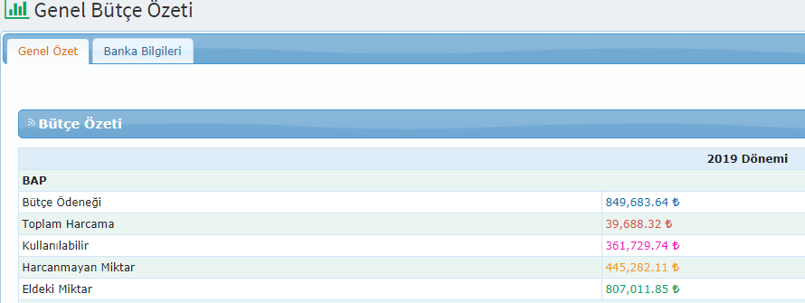
ŞUBAT 2019-BÜTÇE

Slide 23
EŞ FİNANSMAN ÖDEMELERİ

Slide 24
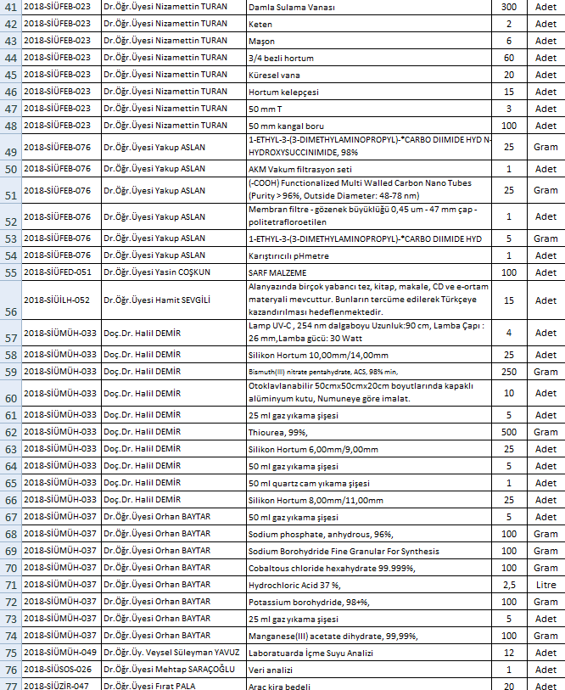
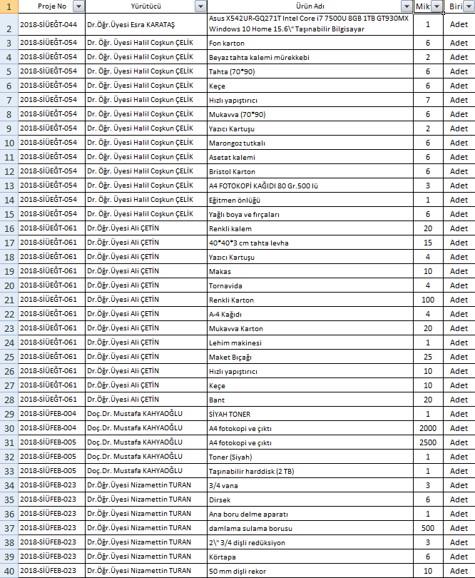
2018 YILINDA YAPILAN ALIMLAR

Slide 25
PROJELER
Dönemi | Proje Sayısı
Daha Önceki Yıllarda Başlayıp 2018 Yılında Tamamlanan Proje Sayısı | 49
2018 Yılında Başlayan Proje Sayısı | 86
2018 Yılında Aktif Olan Proje Sayısı | 96

Slide 26
2018 YILINDA BİRİMLERE GÖRE PROJE SAYILARI

Slide 27
2018 YILINDA PROJELERDEN YAPILAN YAYINLAR

Slide 28
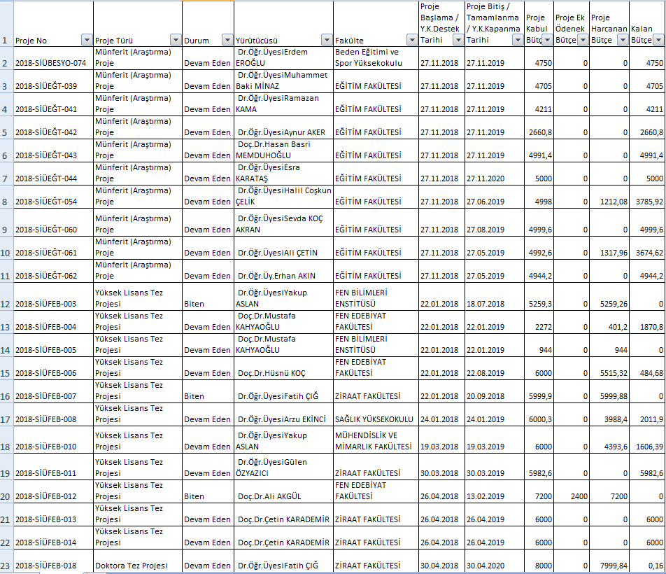
2018 YILINDA BAŞLAYAN PROJELER

Slide 29
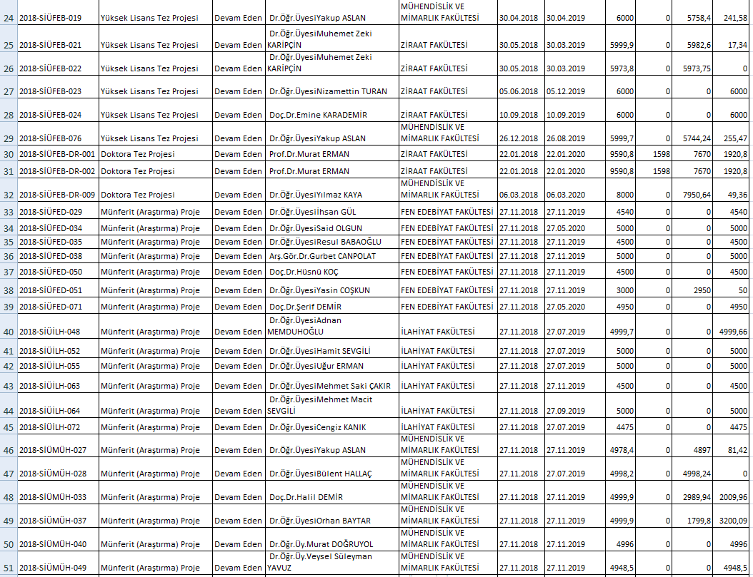
2018 YILINDA BAŞLAYAN PROJELER

Slide 30
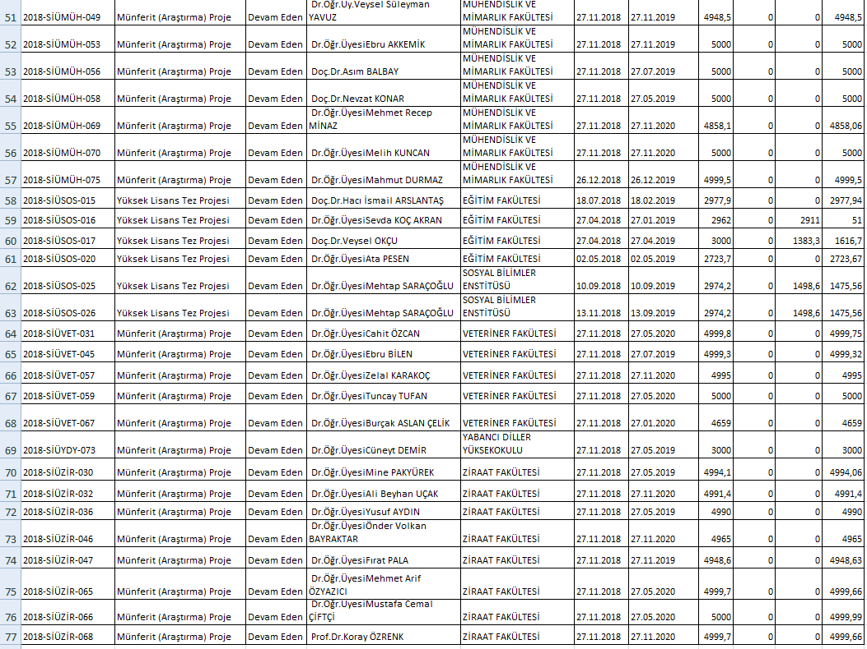
2018 YILINDA BAŞLAYAN PROJELER

Slide 31
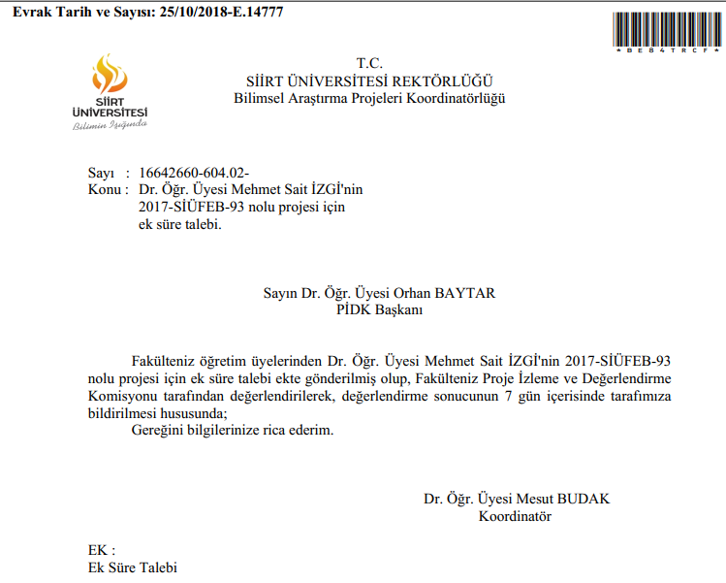
PROJE İŞLEMLERİ-PİDK İŞLEMLERİ

Slide 32
03 Mart 2019 Devam Eden Projeler

Slide 33
SONUÇ
Üniversiteler ve diğer kurumların öncelikli alanlarda daha fazla araştırma yapmaya özendirilmeleri, kamu kaynaklarının harcanmasında israfın önlenmesi, kaynakların doğru alanlara yönlendirilmesi, muhtelif kesimlerin işbirliklerini sağlayarak katma değeri yüksek bilimsel araştırmaların özendirilmesi gerekmektedir.
Ülkemizde doğrudan kamu Ar-Ge fonlarının önemli finans kaynakları TÜBİTAK, İlgili Bakanlıklar ve BAP Koordinasyon Birimlerince sağlanmaktadır. BAP Birimlerinin harcama süreçleri 2003 yılında çıkartılan 6554 Sayılı Bakanlar Kurulu kararına göre yürütülmektedir.

Slide 34
SONUÇ
Günümüzde BAP Koordinasyon Birimleri, yalnızca desteklenmesine karar verilen projelerin harcama işlemlerinin yürütüldüğü bir sekretarya birimi olarak faaliyet göstermemeli, bu birimlerin üniversitelerin gelişiminde hayati öneme sahip olduğunun farkında olarak, faaliyet alanları yeniden tanımlanmalıdır.
Yükseköğretim Kurumlarında Bilimsel Araştırma Projeleri İçin ayrılan kaynakların verimli ve etkin kullanımı için; BAP Birimlerinin yasal statüsü, idari ve akademik süreçleri, Bütçe ve Muhasebe Uygulama, Harcama süreçleri ve Dış Kaynaklı Projeler (TÜBİTAK, Bakanlıklar, San-Tez ve Uluslararası Fonlar) alanlarında düzenleme ve iyileştirme yapılmalıdır.

Slide 35
SONUÇ
Koordinatörlüğümüz;
Üniversitemizin kalite politikası doğrultusunda, bilime katkı sunacak bilimsel araştırmalara gerekli finansman desteğini sağlamak,
Proje yürütücülerinin ihtiyaçlarını, kanun, yönetmelik, yönerge ve ilkelerimiz çerçevesinde gidermek için özveriyle çalışmaktadır.

Slide 36


